Slide 1

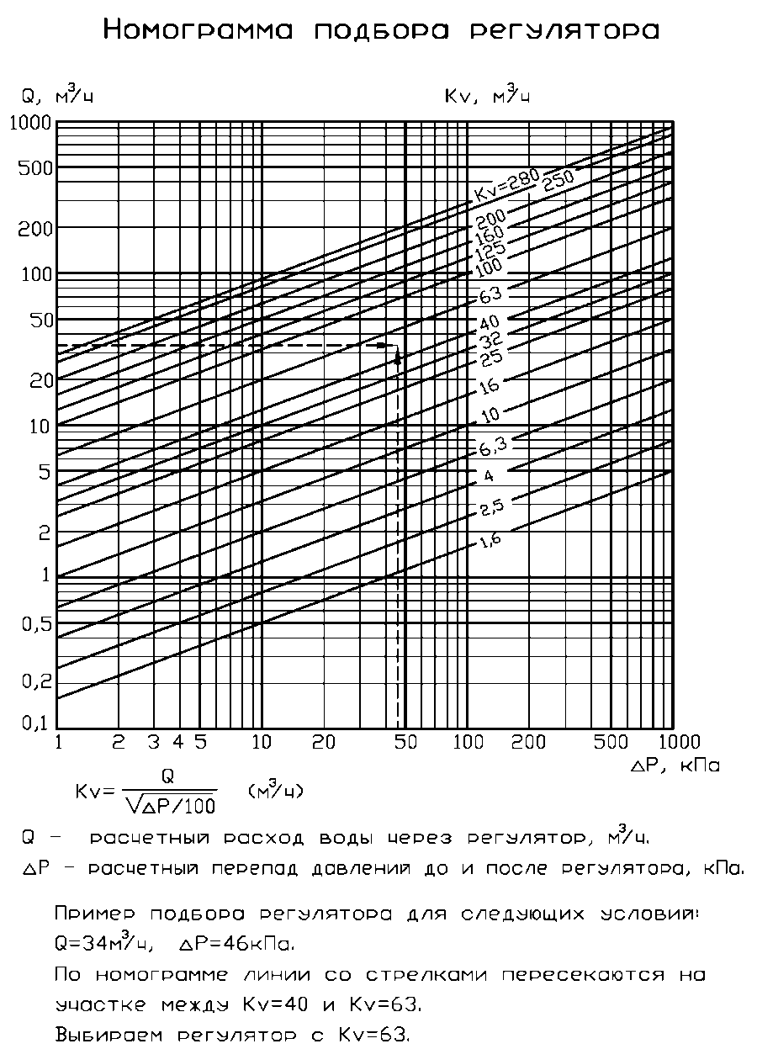
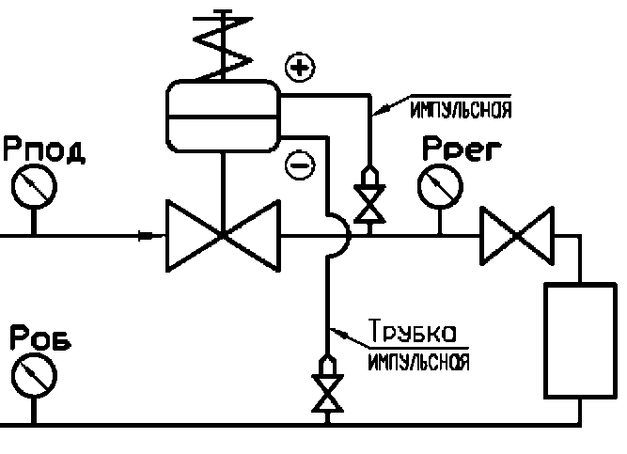

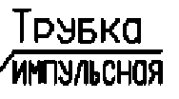
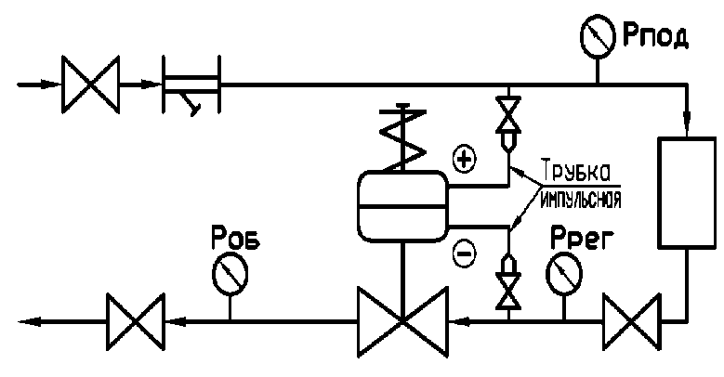
4. Подбор оборудования по расходам теплоносителя.
4.6. Гидравлический регулятор перепада давления.
Схема установки на
подающем трубопроводе
∆Р=const
Схема установки на
обратном трубопроводе
∆Р=const

Slide 2

4. Подбор оборудования по расходам теплоносителя.
4.7. Гидравлический регулятор подпора «до себя».
4.7. Гидравлический регулятор подпора «до себя».
Схема установки регулятора
давления «до себя» (подпора)
Регулятор давления «до себя» предназначен для автоматического поддержания заданного давления(подпора) рабочей среды в точке перед собой на каком-либо гидравлическом или пневматическом сопротивлении путем изменения расхода.
Регулятор давления «до себя» прямого действия является регулирующим устройством использующим энергию протекающей среды для перемещения регулирующего органа. Снятие импульса на исполнительный механизм осуществляется в точке перед регулятором.
Регулятор давления «до себя» представляет собой нормально закрытый регулирующий орган, принцип действия которого основан на уравновешивании силы упругой деформации настраиваемой пружины и силы, создаваемой давлением в камере привода.

Slide 3
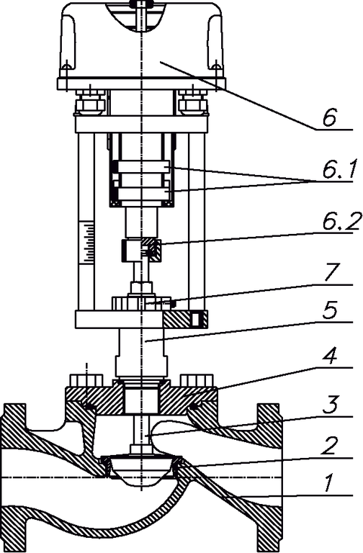
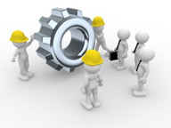
4. Подбор оборудования по расходам теплоносителя.
4.8. КЗР.
4.8. КЗР. Клапан запорно-регулирующий.
Предназначены для регулирования и перекрытия потоков жидкости. Рабочая среда: вода - до 150°С до 1,6 Мпа. Корпус изготавливается из чугуна. В состав входит электрический привод – электромеханичес-кий прямоходный исполнительный механизм с шаговым электродвигателем (ЭИМ).
Регулирование потока рабочей среды осуществляется путем перемещения плунжера относительно седла и изменения тем самым пропускной способности клапана по сигналу, поступающему на ЭИМ. Усилие, развиваемое ЭИМ, передается на плунжер, который перемещается вверх и вниз, изменяя площадь открытого проходного отверстия седла. Герметичность клапана относительно внешней среды обеспечивается прокладками и сальниковым уплотнением.
1 – корпус
2 – седло
3 – затвор
4 – фланец затворного узла
5 – узел уплотнительный
6 – механизм исполнительный прямоходный
6.1 – гайки упорные регулировки хода
6.2 – замок штока затвора (сухари с поджимной гайкой)
7 – гайка фиксирующая
Подбор по номограмме аналогичен гидравлическому регулятору.

Slide 4

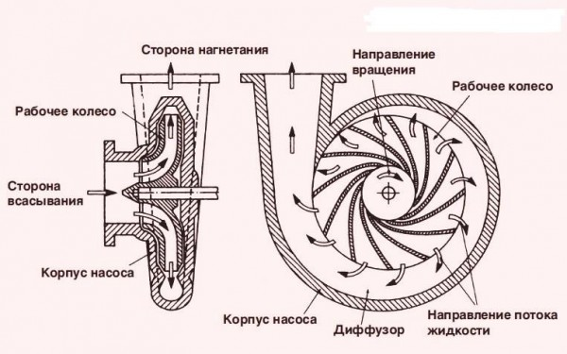
4. Подбор оборудования по расходам теплоносителя.
4.9. Насос.
4.9. Насос.
Центробежные насосы – самые распространенные гидравлические машины, применяемые для водоснабжения, водоотведения и перекачивания различных жидкостей не только в быту, но и в промышленности, строительстве, теплоэнергетике, автомобильной и авиационной технике и т.д.
Из самого названия устройства понятно, что поток воды в нем возникает в результате воздействия на жидкое вещество центробежных сил.
Рабочее колесо насоса начинает вращаться после наполнения камеры водой. Жидкость поступает к нему через всасывающий патрубок вдоль оси вращения и направляется в канал между лопастями.
Возникающая при вращении центробежная сила выталкивает жидкость от центра на периферию, так как в центральной части возникает разряжение.
Создаваемое за счет разряжения давление вытесняет воду с периферийных участков в напорный патрубок и далее в трубопровод.
Тем временем в область пониженного давления в центре рабочего колеса через всасывающий патрубок устремляется новая порция жидкости, которая точно также выбрасывается на периферию и далее в отвод.
Таким образом, всасывание и подача жидкости происходит непрерывно вследствие преобразования кинетической энергии потока в потенциальную энергию давления.

Slide 5
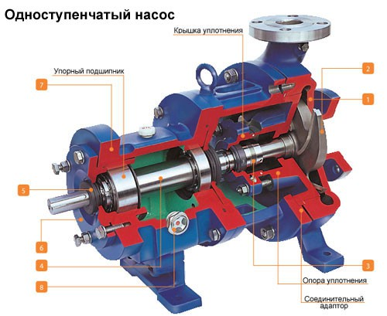

4. Подбор оборудования по расходам теплоносителя.
4.9. Насос.
Корпус спиральной формы (1) со всасывающим и нагнетательным патрубками, через которые к устройству подключаются трубопроводы. Он соединяет все элементы насоса в единую гидравлическую машину.
Рабочее колесо (2), состоящее из двух дисков со вставленными между ними лопастями. Они имеют сложную форму, изогнутую в сторону, противоположную направлению вращения колеса.
Узел уплотнения вала (3).
Сам вал (4), на котором жестко закреплено рабочее колесо.
Подшипниковая (6) и несущая (7) опоры.
Уплотнение масляной камеры подшипников (5).
Глазок для контроля уровня масла в камере (8).

Slide 6
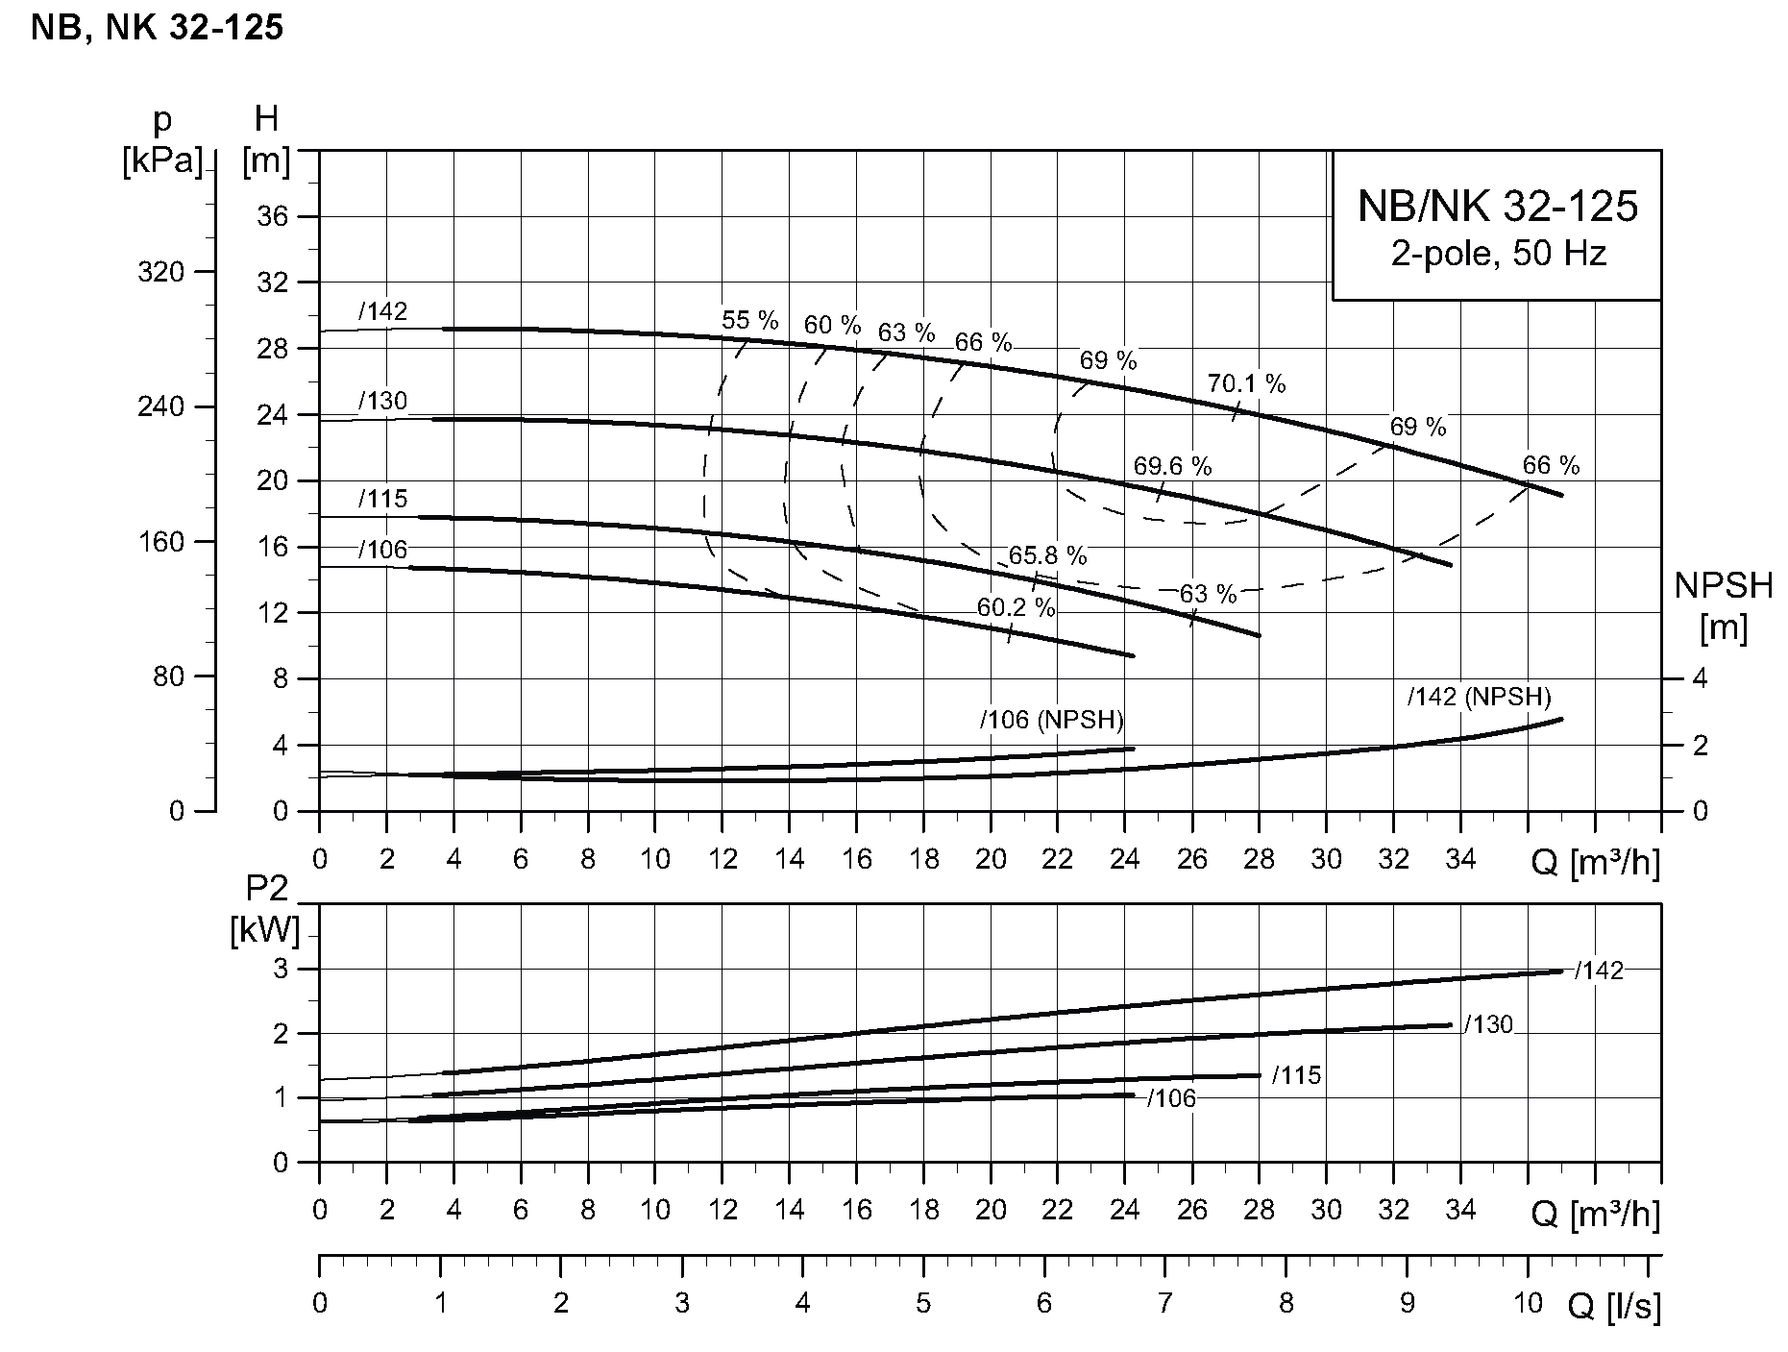
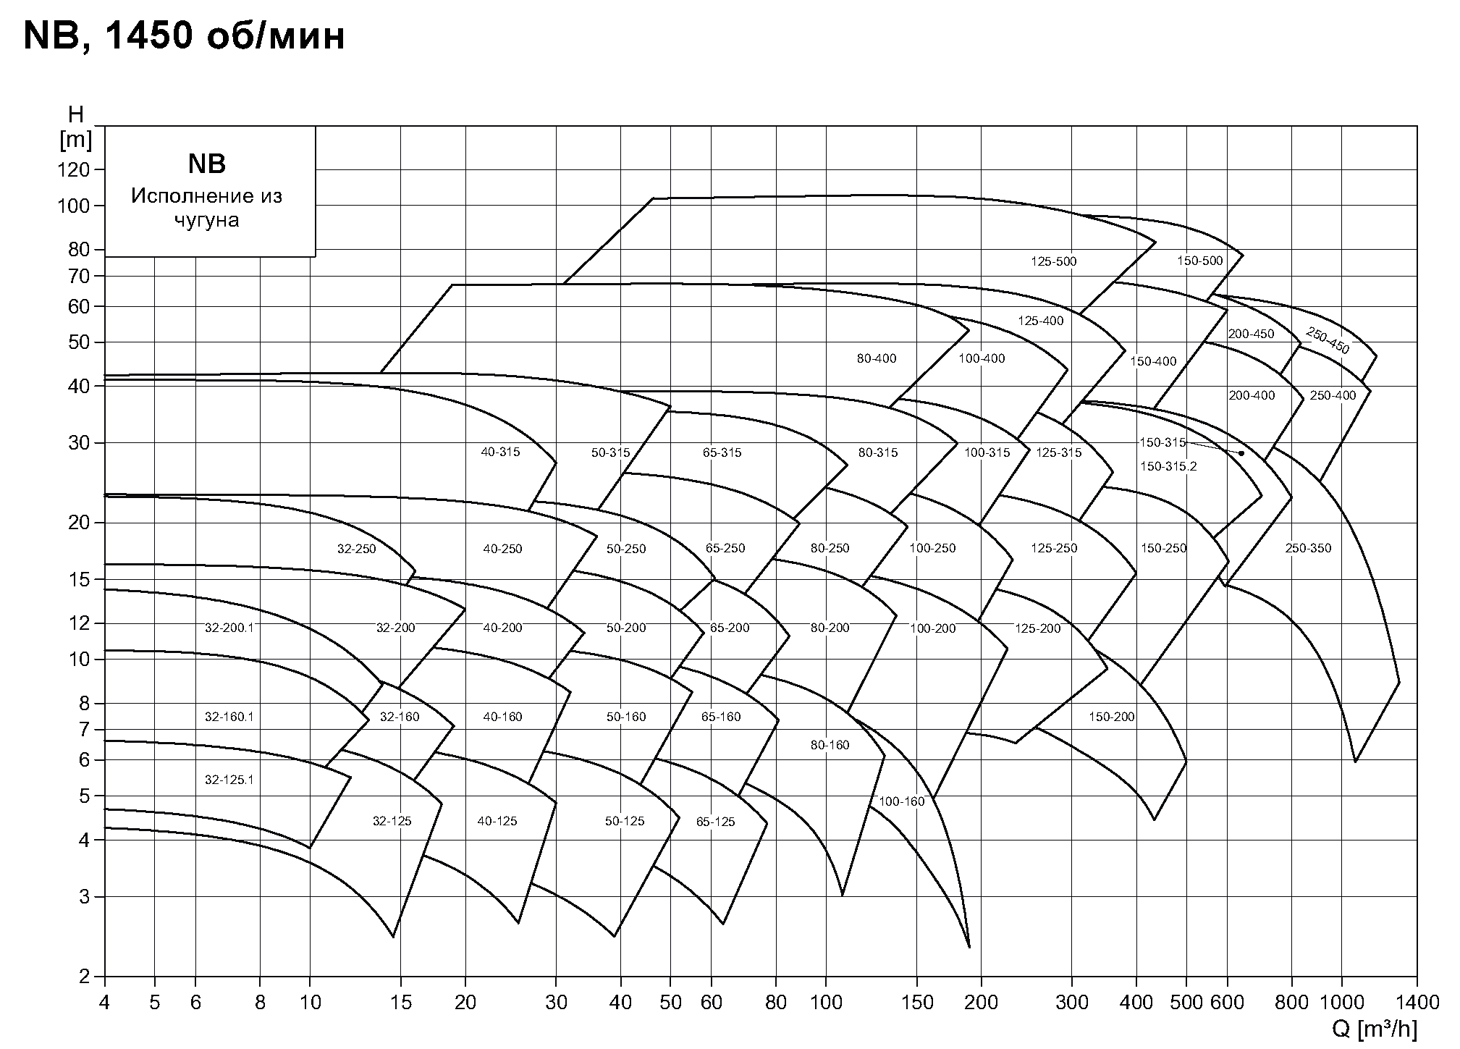

4. Подбор оборудования по расходам теплоносителя.
4.9. Насос.
4.9. Насос. Как подобрать.
G = Q / ∆T * 1000
При выборе циркуляционных насосов для систем отопления и вентиляции, устанавливаемых в соответствии с требованиями п.3.10, следует принимать:
подачу насоса - по расчетным расходам воды в системе отопления и вентиляции, определенным по формулам;
напор - при установке насосов в ИТП - по сумме потерь давления в водоподогревателях и в системах отопления и вентиляции, а при установке насосов в ЦТП дополнительно следует учитывать потери давления в тепловых сетях от ЦТП до наиболее удаленных ИТП.

Slide 7
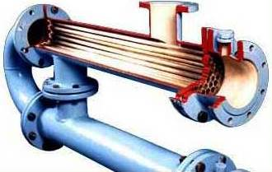

4. Подбор оборудования по расходам теплоносителя.
4.10. Кожухотрубный теплообменник.
4.10. Кожухотрубный теплообменник.
В кожухотрубных водоподогревателях основными конструктивными элементами являются цилиндри­ческий корпус и пучок гладких трубок, размещаемый внутри корпуса. Один из теплоносителей протекает внутри трубок, другой — в меж­трубном пространстве корпуса. Как внутри трубок, так и в меж­трубном пространстве теплоносители движутся с определенными ско­ростями, обеспечивая активный теплообмен. Такие водоподогреватели получили название скоростных.
Скоростные водоводяные подогреватели, у которых греющая и нагреваемая вода движется навстречу, называют противоточными. Они эффективнее прямоточных, так как обеспечивают большую сред­нюю разность температур и позволяют нагревать воду до более вы­сокой температуры. Водово­дяные скоростные подгреватели предназначены для систем отопления и горячего водоснабжения.

Slide 8
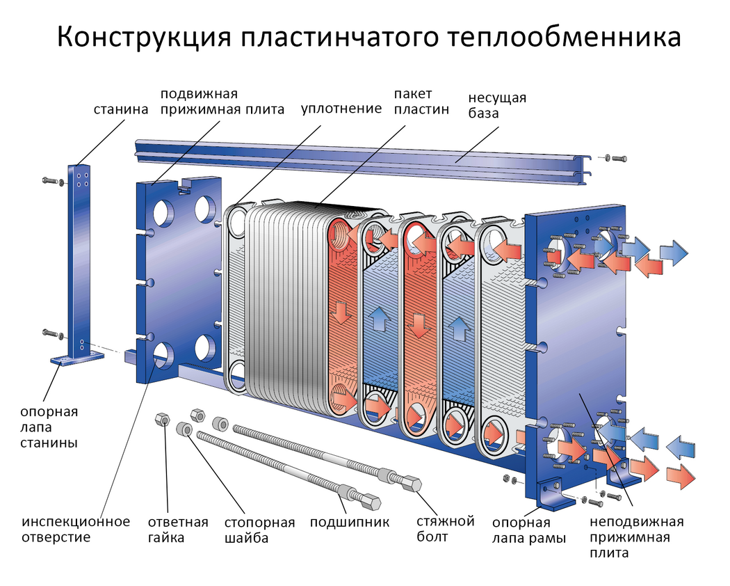

4. Подбор оборудования по расходам теплоносителя.
4.11. Пластинчатый теплообменник.
4.11. Пластинчатый теплообменник.
Поверхностью теплообмена в этих теплообменниках являются гофрированные параллельные пластины (см. рис. 3.7), с помощью которых создается система узких каналов (см. рис. 3.8) шириной 3–6 мм с волнистыми стенками. Скорость движения жидкости в таких каналах значительна (1–3м/с), поэтому коэффициенты теплопередачи в пластинчатых теплообменниках достигают больших значений – до 3000–4000 Вт/(м2· К) – при сравнительно невысоких гидравлических сопротивлениях.
Пластинчатые теплообменники достаточно просты в изготовлении, их легко разбирать и ремонтировать. Однако герметизация пластин представляет серьезную проблему. По этой же причине их применение при высоких давлениях затруднительно.

